Slide 1
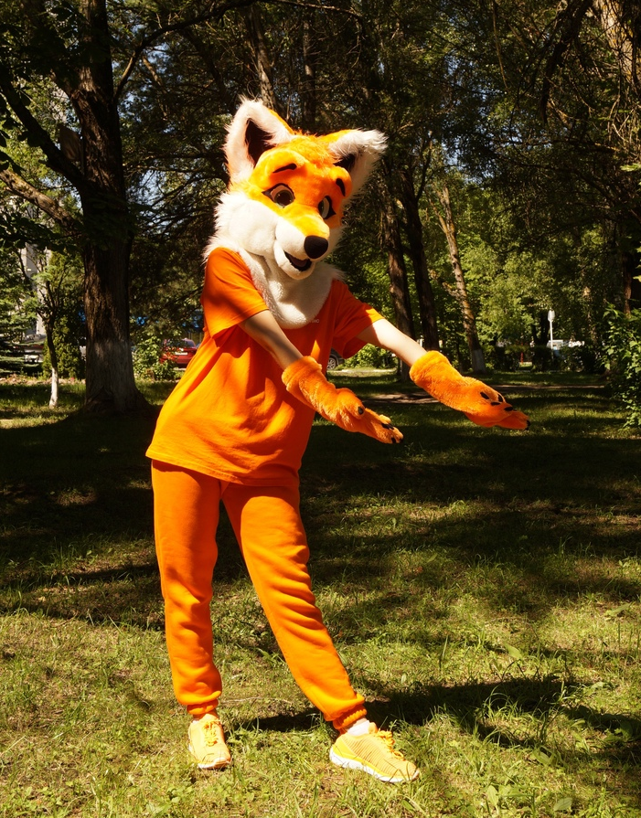

Экопроект
«Лис в деле»

Slide 2
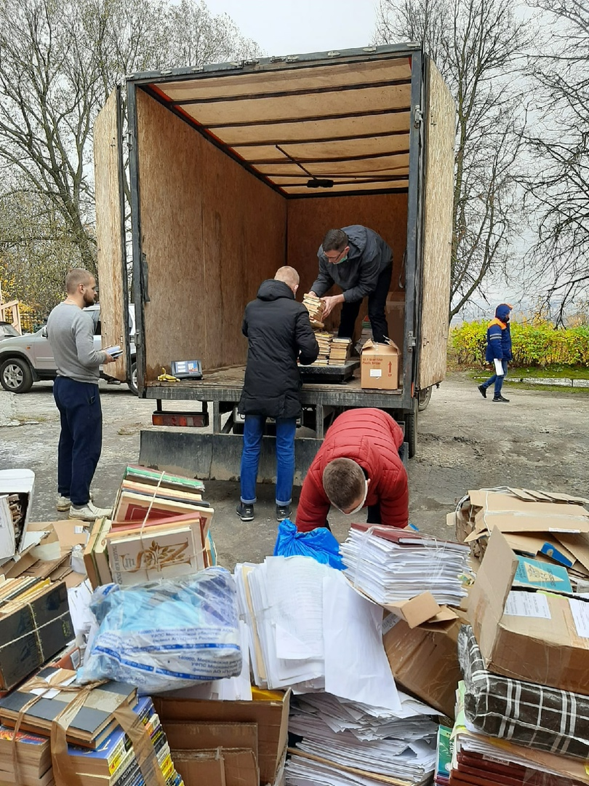


Акция
«Сбор макулатуры»
собрано1638 кг
Денежные средства пошли для покупки подарков к Новому году для детей-сирот

Slide 3
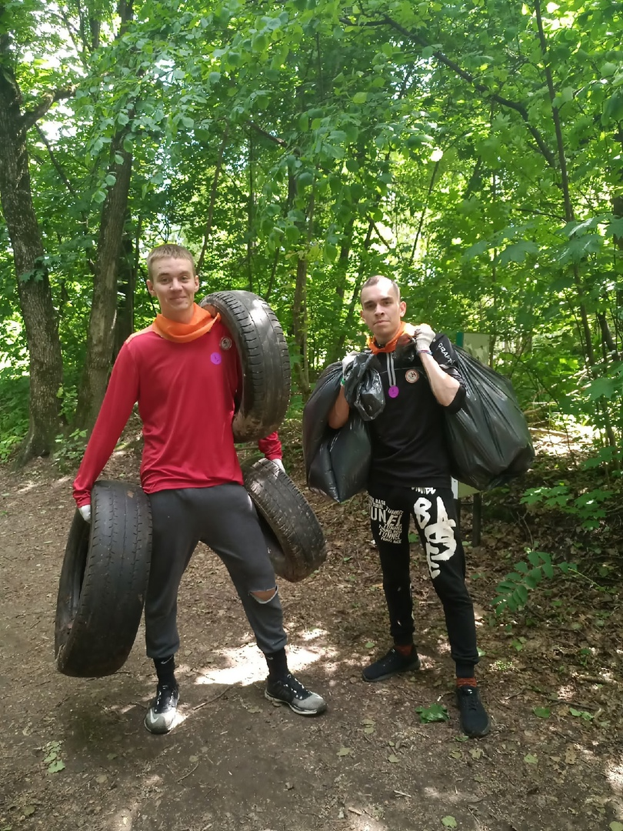
Акция
«Экодень»
собрано 384 кг мусора: покрышки, пластик, стекло...
территория Кургана Бессмертия
г. Брянска

Slide 4
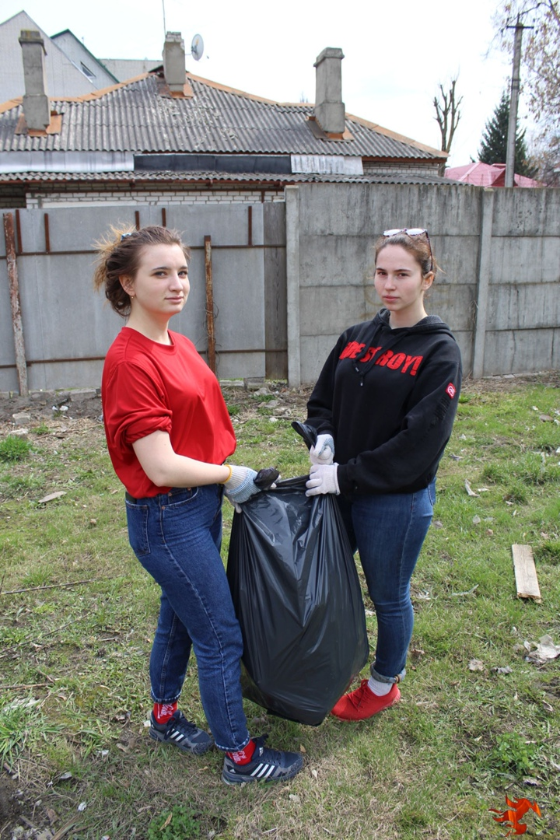
Акция
«Субботник»
собрано 25 мешков мусора: бумага, пластик, стекло...
территория ЖК по ул. 3-го июля
г. Брянска

Slide 5
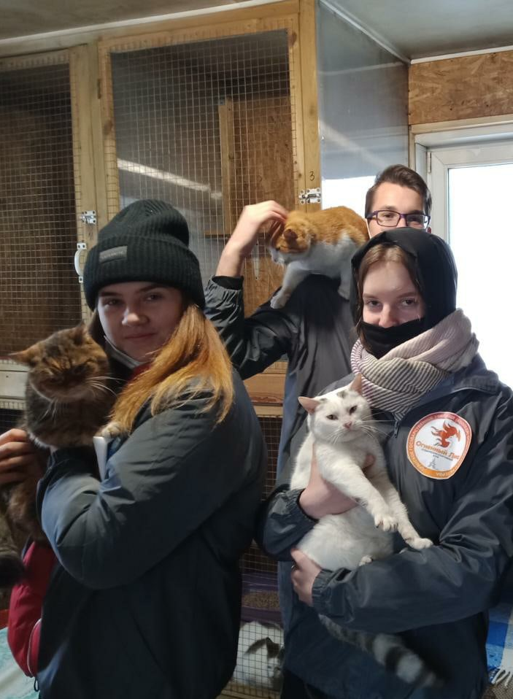
Акция
«Посещение приюта для животных»
подарили 125 кг корма,
реализовали уход за животными,
осуществили выгул животных,
организовали уборку вольеров

Slide 6
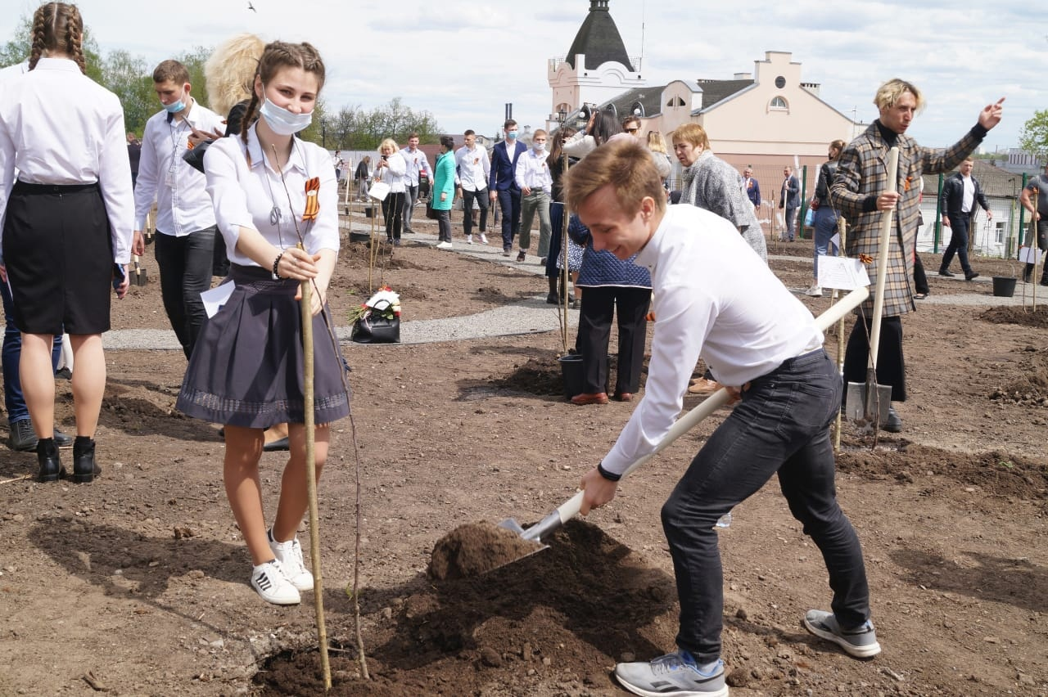
Акция
«Сад Победы»
посажено более
30 деревьев территория Кургана Бессмертия
г. Брянска
городской «Сад Победы»

